Slide 1

Evaluation diagnostique :
Pour chacune des questions, entoure sur ta feuille la ou les réponse(s) choisie(s)

Slide 2
Question 1 :
Que sont les nombres relatifs ?
Ce sont l'ensemble des nombres positifs et négatifs.
Ce sont des quotients de deux nombres entiers.

Slide 3
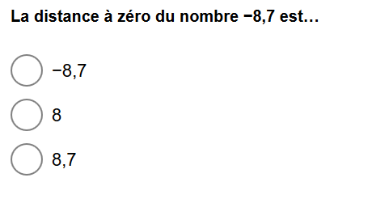
Question 2 :
A.
B.
C.

Slide 4
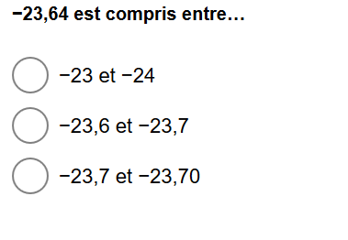
Question 3 :
A.
B.
C.

Slide 5
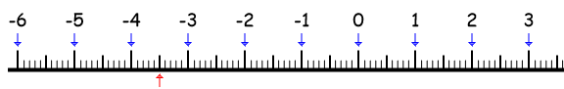
Question 4 :
A
L’abscisse du point A est :
-2,5
-3,5
-4,5

Slide 6
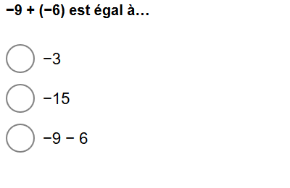
Question 5 :
A.
B.
C.

Slide 7
Question 6 :
Compléter : -5,2 < . ...... < -4,3
5
-4,9
-5
-5,3

Slide 8
Question 7 :
Il est exact que (−2) + (+6) ...
(-4)
(+8)
(-8)
(+4)

Slide 9
Question 8 :
Quelles sont les affirmations vraies ?
(-9) peut aussi s’écrire 9
(+3) peut aussi s’écrire 3
(+3) – (-4) peut aussi s’écrire 3 - 4
(+3) – (-4) peut aussi s’écrire 3 + 4

Slide 10
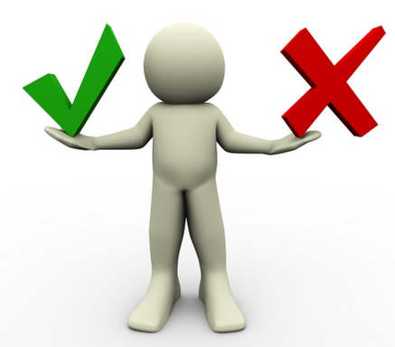
Prêts pour la correction ?

Slide 11
Question 1 : A. Ce sont l'ensemble des nombres positifs et négatifs.
Question 2 : C. 8,7
Question 3 : A. -23 et -24 ; B. -23,6 et -23,7
Question 4 : B. -3,5
Question 5 : B. -15 ; C. -9 – 6
Question 6 : B. -4,9 ; C. -5
Question 7 : D. (+4)
Question 8 : B. (+3) peut aussi s’écrire 3 ; D. (+3) – (-4) peut aussi s’écrire 3 + 4

